Slide 1

静电场
第一章

Slide 2
学案11 带电粒子在电场中的运动
目标定位
1.掌握带电粒子在电场中加速和偏转所遵循的规律.
2.知道示波管的主要构造和工作原理.

Slide 3
知识探究
自我检测

Slide 4
一、带电粒子的加速
知识探究
问题设计
在真空中有一对平行金属板，由于接在电池组上而带电，两板间的电势差为U.若一个质量为m、带正电荷q的α粒子，在电场力的作用下由静止开始从正极板向负极板运动，板间距为d.

Slide 5
(1)带电粒子在电场中受哪些力作用？重力能否忽略不计？
答案 受重力和电场力；因重力远小于电场力，故可以忽略重力.
(2)粒子在电场中做何种运动？
答案 做初速度为0、加速度为a＝ 的匀加速直线运动.

Slide 6
(3)计算粒子到达负极板时的速度.
答案 方法1 在带电粒子的运动过程中，电场力对它做的功是W＝qU
设带电粒子到达负极板时的速率为v，

Slide 7
方法2 设粒子到达负极板时所用时间为t，则
v＝at

Slide 8
要点提炼
1.电子、质子、α粒子、离子等微观粒子，它们的重力远小于电场力，处理问题时无特殊说明可以忽略它们的重力.带电小球、带电油滴、带电颗粒等，质量较大，处理问题时无特殊说明重力不能忽略.
2.带电粒子仅在电场力作用下加速，若初速度为零，则
qU＝ ；若初速度不为零，则qU＝ .

Slide 9
延伸思考
若是非匀强电场，如何求末速度？

Slide 10
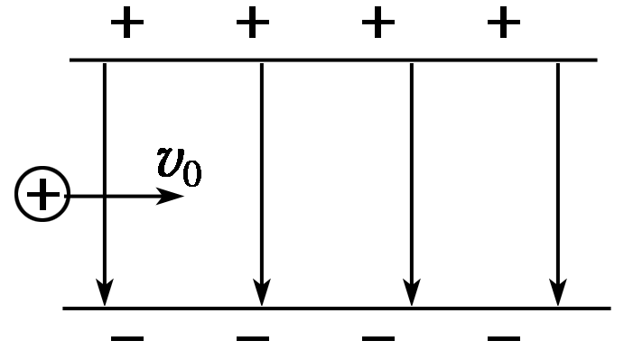
二、带电粒子的偏转
问题设计
如图1所示，两平行板间存在方向竖直向下的匀强电场，电荷量为q的粒子以速度v₀水平射入两极板间，不计粒子的重力.
图1

Slide 11
(1)粒子受力情况怎样？做什么性质的运动？
答案 粒子受电场力的作用，其方向和初速度方向垂直且竖直向下.粒子在水平方向做匀速直线运动，在电场力方向做初速度为零的匀加速直线运动，其合运动类似于平抛运动.

Slide 12
(2)若板长为l，板间电压为U，板间距为d，粒子质量为m，电荷量为q，求粒子的加速度和通过电场的时间.

Slide 13
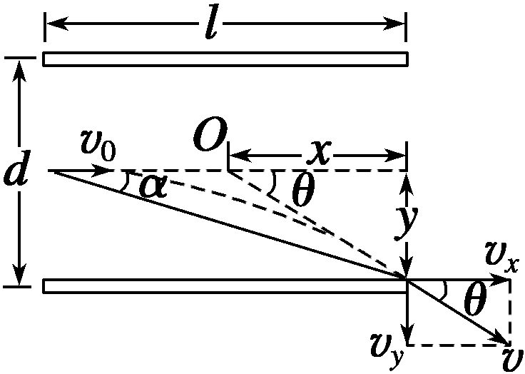
(3)当粒子离开电场时，粒子水平方向和竖直方向的速度分别为多大？合速度与初速度方向的夹角θ的正切值为多少？

Slide 14
(4)粒子沿电场方向的偏移量y为多少？

Slide 15
(5)速度的偏转角与位移和水平方向的夹角是否相同？

Slide 16
要点提炼
1.运动状态分析：
(1)粒子在v₀方向上做 运动，穿越两极板的时间为 .
(2)粒子在垂直于v₀的方向上做初速度为 的 运动，加速度为a＝ .
2.偏转问题的分析处理方法：与平抛运动类似，即应用 的知识分析处理.
匀速直线
0
匀加速直线
运动的合成与分解

Slide 17
3.两个特殊结论
(1)粒子射出电场时速度方向的反向延长线过 ，即粒子就像是从极板间 处射出的一样.
(2)速度偏转角θ的正切值是位移和水平方向夹角α的正切值的2倍，即：tan θ＝2tan α.
水平位移的
中点

Slide 18
延伸思考
有一束质子和α粒子流，由静止经过同一电场加速，再经过同一电场偏转，是否可以把它们分开？
答案 不可以.它们的偏转位移和偏转角与电荷量和质量无关且都相同，故分不开.

Slide 19
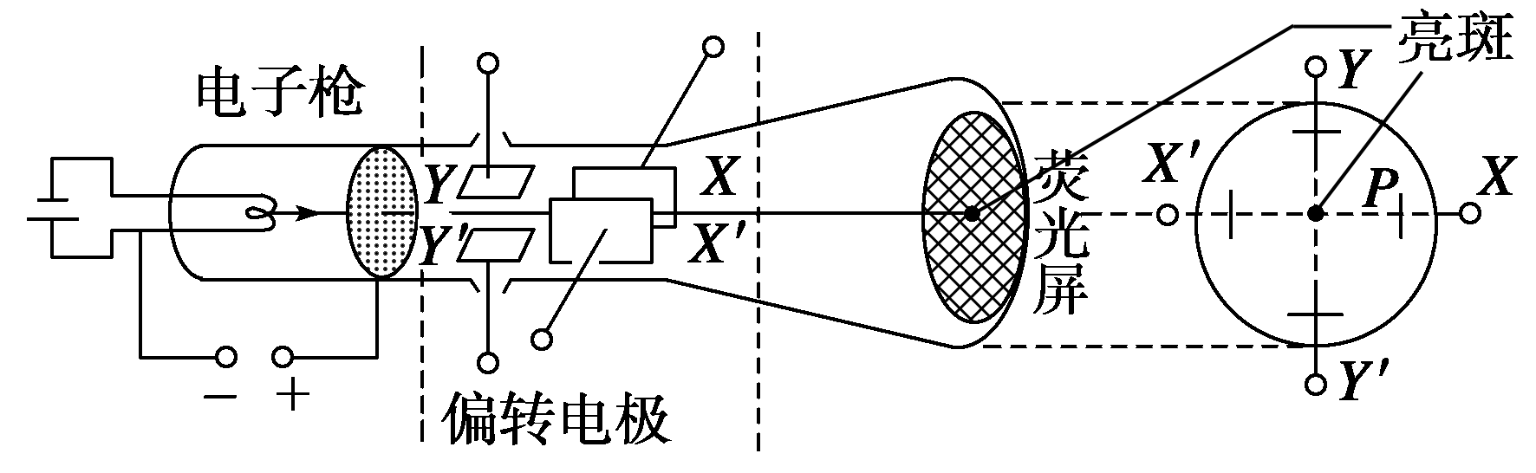
三、示波管的原理
图2

Slide 20
问题设计
1.如图2所示，示波管中的哪部分产生高速飞行的一束电子？是通过什么方法使电子获得较大速度的？
答案 电子枪，它是通过电场加速使电子获得较大速度的.
2.示波管中哪两个电极之间的电场使电子上下偏转的？哪两个电极之间的电场使电子左右偏转的？
答案 Y和Y′ X和X′

Slide 21
要点提炼
1.示波管是示波器的核心部件，由 、 和 组成，管内抽成真空.
2.电子枪中发射出来的电子经加速电场加速后，以很大的速度进入偏转电场，如在电极YY′之间加一个待显示的 ，XX′偏转电极通常接入仪器自身产生的锯齿形电压，叫做 .如果信号电压和扫描电压的
，就可以在荧光屏上得到待测信号在一个周期内随时间变化的稳定图象.
电子枪
偏转电极
荧光屏
信号电压
扫描电压
周期相同

Slide 22
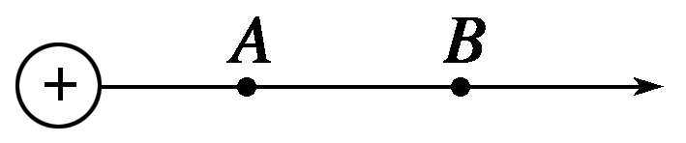
典例精析
一、带电粒子在电场中的加速运动
例1 如图3所示，在点电荷＋Q激发的电场中
有A、B两点，将质子和α粒子分别从A点由静止
释放到达B点时，它们的速度大小之比为多少？
图3
解析 质子和α粒子都带正电，从A点释放都将受电场力作用加速运动到B点，设A、B两点间的电势差为U，由动能定理可知，

Slide 24
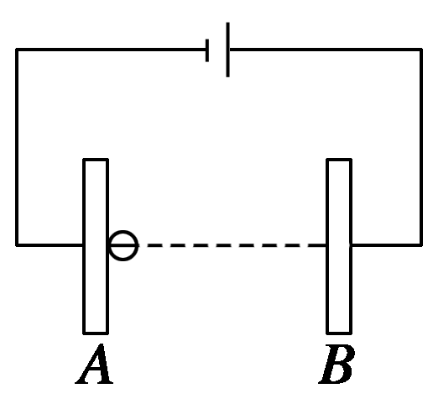
针对训练1 如图4所示，电子由静止开始从A板
向B板运动，到达B板的速度为v，保持两板间的
电压不变，则( )
A.当增大两板间的距离时，速度v增大
B.当减小两板间的距离时，速度v减小
C.当减小两板间的距离时，速度v不变
D.当减小两板间的距离时，电子在两板间运动的时间增大
图4

Slide 25
解析 由动能定理得eU＝ mv².当改变两板间的距离时，U不变，v就不变，故A、B项错误，C项正确；
答案 C

Slide 26
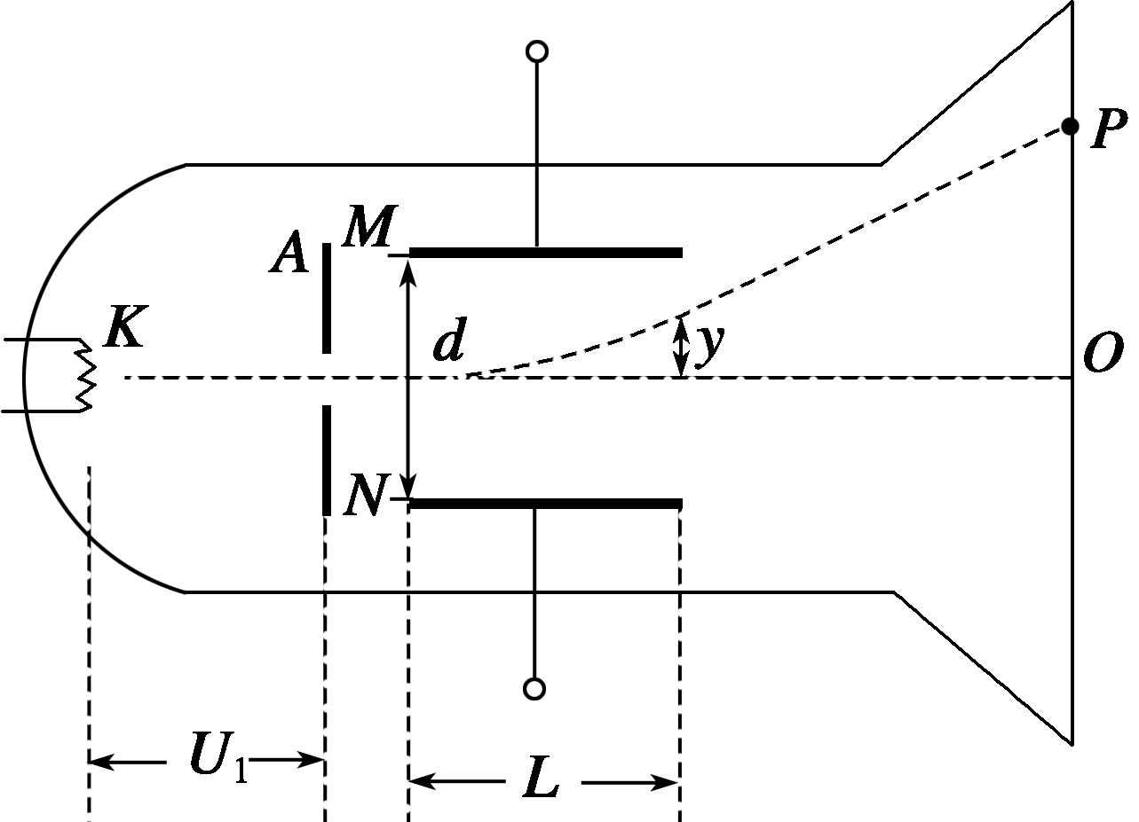
二、带电粒子在电场中的偏转运动
例2 如图5为一真空示波管的示意图，电子
从灯丝K发出(初速度可忽略不计)，经灯丝
与A板间的电压U₁加速，从A板中心孔沿中心
线KO射出，然后进入两块平行金属板M、N
形成的偏转电场中(偏转电场可视为匀强电场)，
电子进入M、N间电场时的速度与电场方向垂直，电子经过电场后打在荧光屏上的P点.已知M、N两板间的电压为U₂，两板间的距离为d，板长为L，电子的质量为m，电荷量为e，不计电子受到的重力及它们之间的相互作用力.
图5

Slide 27
(1)求电子穿过A板时速度的大小；

Slide 28
(2)求电子从偏转电场射出时的侧移量；
解析 电子沿极板方向做匀速直线运动，沿电场方向做初速度为零的匀加速直线运动.设偏转电场的电场强度为E，电子在偏转电场中运动的时间为t，加速度为a，电子离开偏转电场时的侧移量为y.由牛顿第二定律和运动学公式有t＝

Slide 30
(3)若要电子打在荧光屏上P点的上方，可采取哪些措施？
解析 减小加速电压U₁或增大偏转电压U₂.
答案 见解析

Slide 31
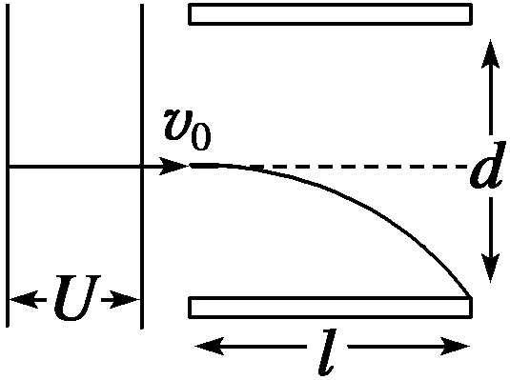
针对训练2 一束电子流经U＝5 000 V的加速
电压加速后，在与两极板等距处垂直进入平
行板间的匀强电场，如图6所示，若两板间距
d＝1.0 cm，板长l＝5 cm，那么要使电子能从平行极板间的边缘飞出，则两个极板上最多能加多大电压？
图6

Slide 32
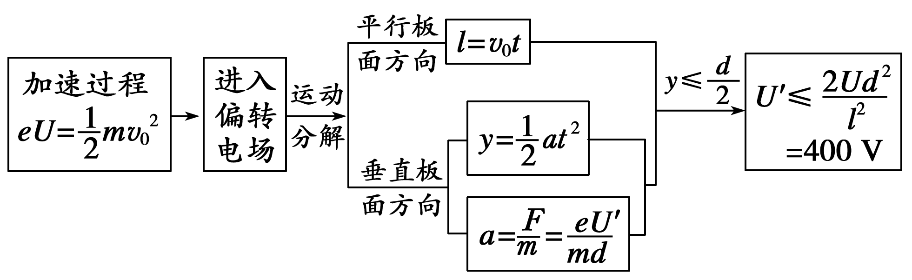
解析 在加速电压U一定时，偏转电压U′越大，电子在极板间的侧移量就越大.当偏转电压大到使电子刚好擦着极板的边缘飞出时，此时的偏转电压即为题目要求的最大电压.
答案 400 V

Slide 33
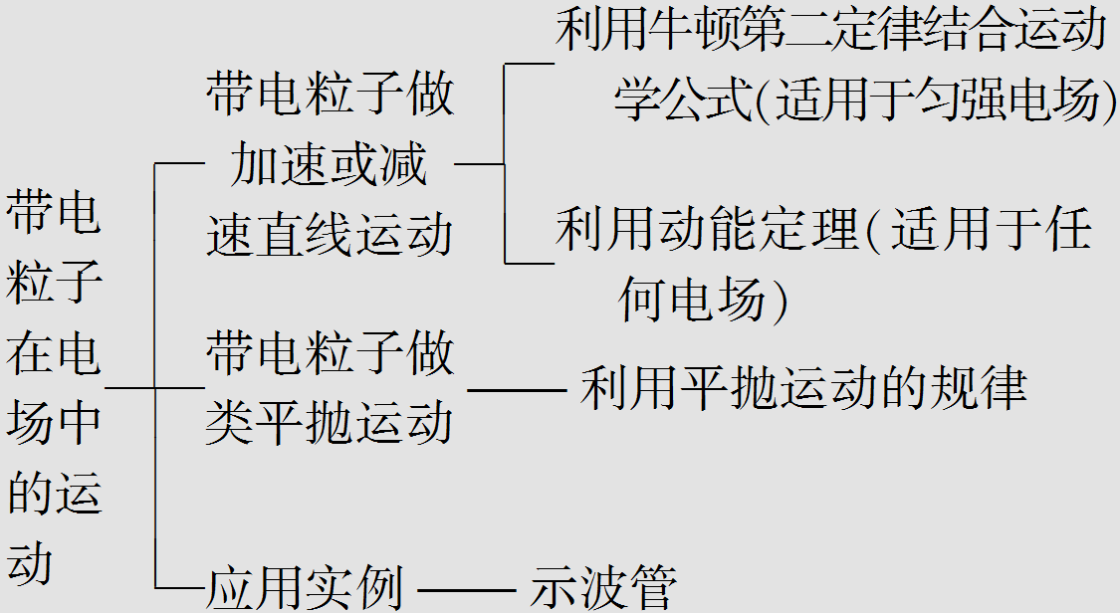

课堂要点小结

Slide 34
1
2
3
4
自我检测
1.(带电粒子在电场中的运动性质)关于带电粒子
(不计重力)在匀强电场中的运动情况，下列说法
正确的是( )
A.一定是匀变速运动
B.不可能做匀减速运动
C.一定做曲线运动
D.可能做匀变速直线运动，不可能做匀变速曲线运动

Slide 35
1
2
3
4
解析 带电粒子在匀强电场中受恒定合外力(电场力)作用，一定做匀变速运动，初速度与合外力共线时，做直线运动，不共线时做曲线运动，选项A正确，选项B、C、D错误.
答案 A

Slide 36
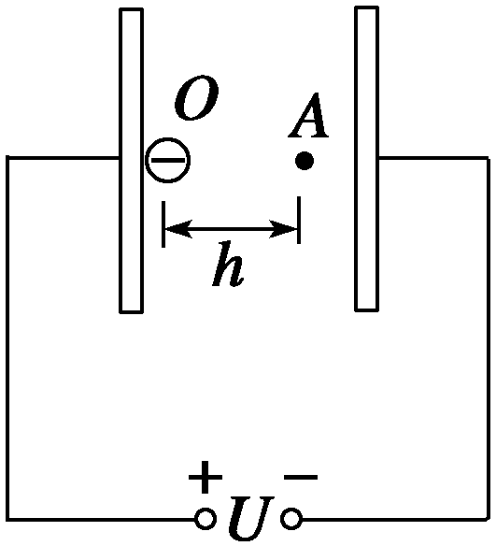
1
2
3
4
2.(带电粒子在电场中的直线运动)两平行金属板
相距为d，电势差为U，一电子质量为m，电荷
量为e，从O点沿垂直于极板的方向射出，最远
到达A点，然后返回，如图7所示，OA＝h，则
此电子具有的初动能是( )
图7

Slide 37
1
2
3
4
答案 D

Slide 38
1
2
3
4
3.(带电粒子在电场中的偏转)一束正离子以相同的速率从同一位置垂直于电场方向飞入匀强电场中，所有离子的轨迹都是一样的，这说明所有离子( )
A.都具有相同的质量
B.都具有相同的电荷量
C.具有相同的比荷
D.都是同一元素的同位素

Slide 39
1
2
3
4
答案 C

Slide 40
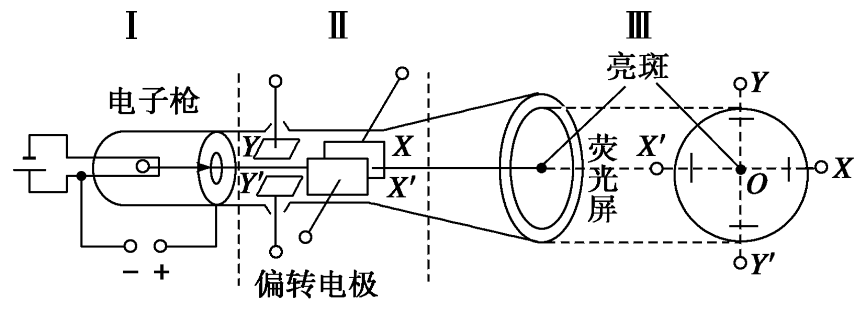
1
2
3
4
4.(对示波管原理的认识)如图8是示波管的原理图.它由电子枪、偏转电极(XX′和YY′)、荧光屏组成，管内抽成真空.给电子枪通电后，如果在偏转电极XX′和YY′上都没有加电压，电子束将打在荧光屏的中心O点.
图8

Slide 41
1
2
3
4
(1)带电粒子在________区域是加速的，在________区域是偏转的.
(2)若U_{YY′}＞0，U_{XX′}＝0，则粒子向________板偏移，若U_{YY′}＝0，U_{XX′}＞0，则粒子向________板偏移.
Ⅰ
Ⅱ
Y
X

Slide 42
更多精彩内容请登录
谢谢观看
www.91taoke.com

